Slide 1
معرفی تایع

Slide 2
ساخت یک تابع

Slide 3
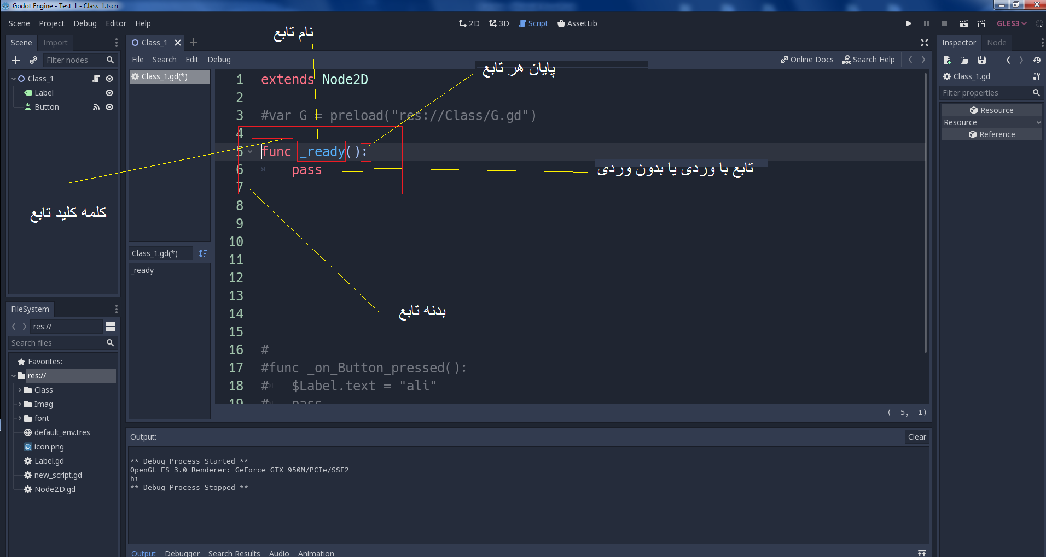

Slide 4
ساخت یک تابع
func _ready():
print("hi")

Slide 5
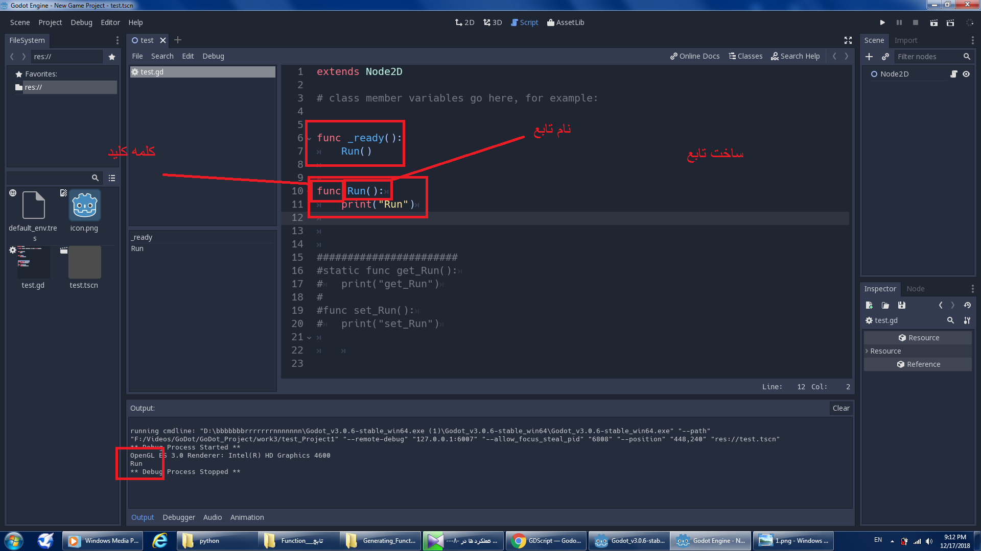

Slide 6
صدا زدن تابع در تابع
func _ready():
get_Run()
set_Run()
Run()
static func get_Run():
pass
func set_Run():
pass
func Run():
pass

Slide 7
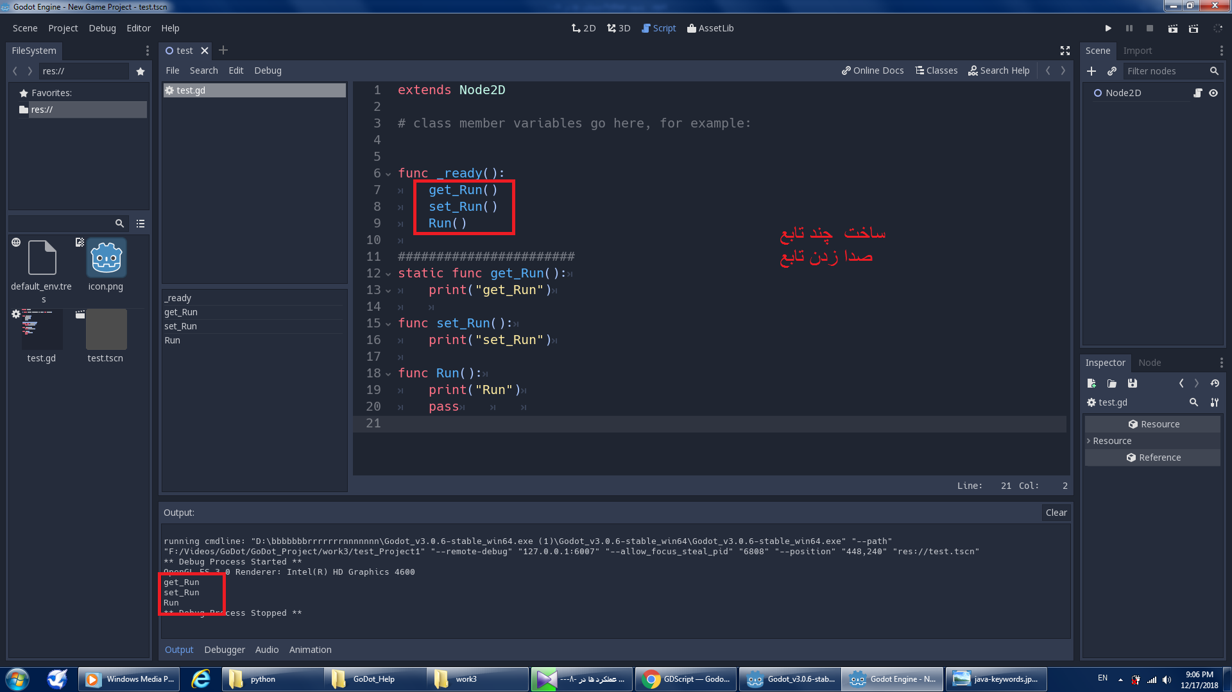

Slide 8
تابع با مقدار دریافتی
func _ready():
Run(1)
func Run(a):
print(a)

Slide 10
تابع یا 2 مقدار ورودی
func _ready():
Run(1 ,2)
func Run(a ,b):
print(a ,b)

Slide 11
تابع با مقدار برگشتی
func _ready():
Run(1)
func Run(a):
return a

Slide 12
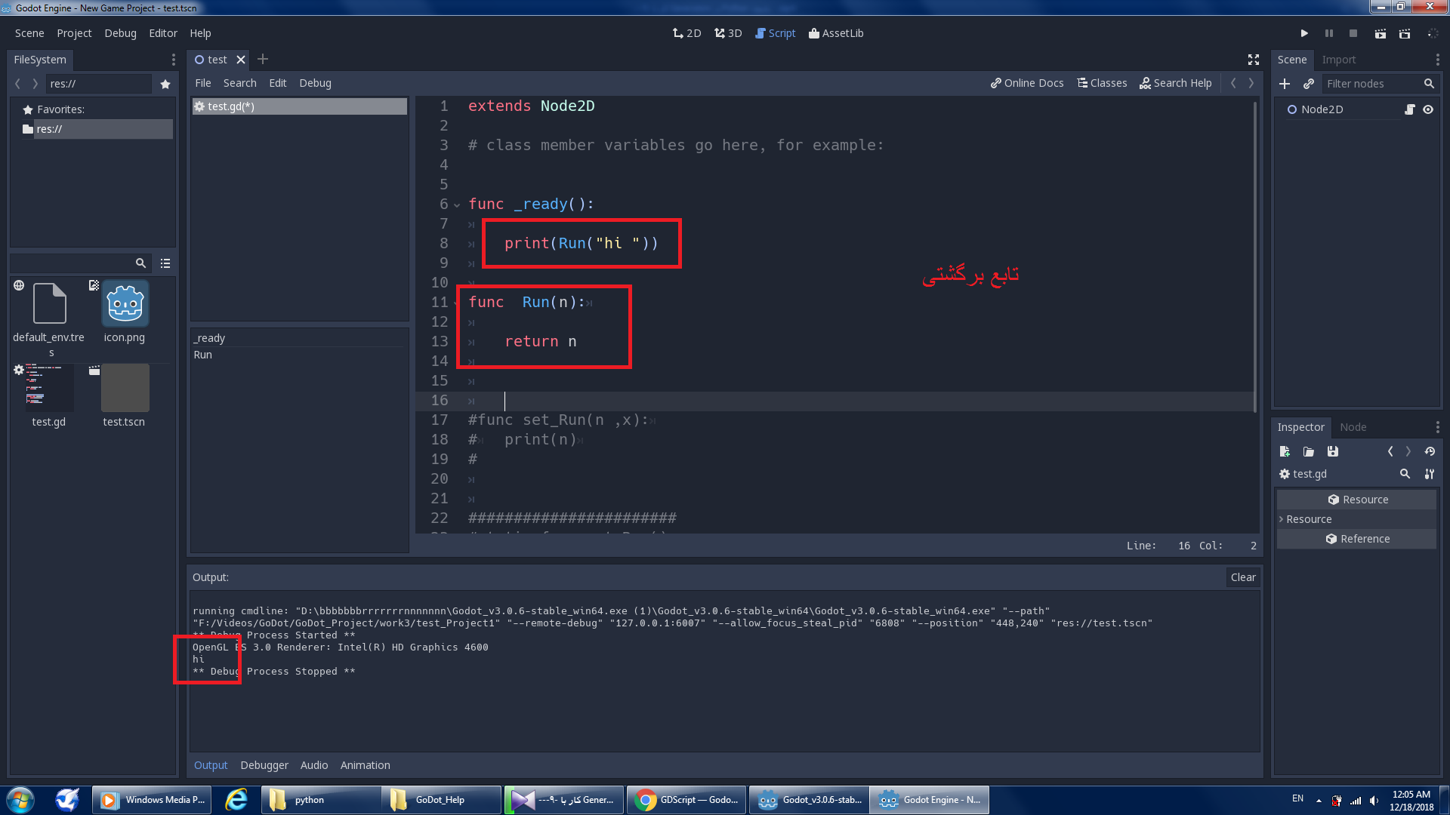

Slide 13
تعریف یم تایع با مقدار پیش فرض
func _ready():
Run()
func Run(a = 1):
return a

Slide 14
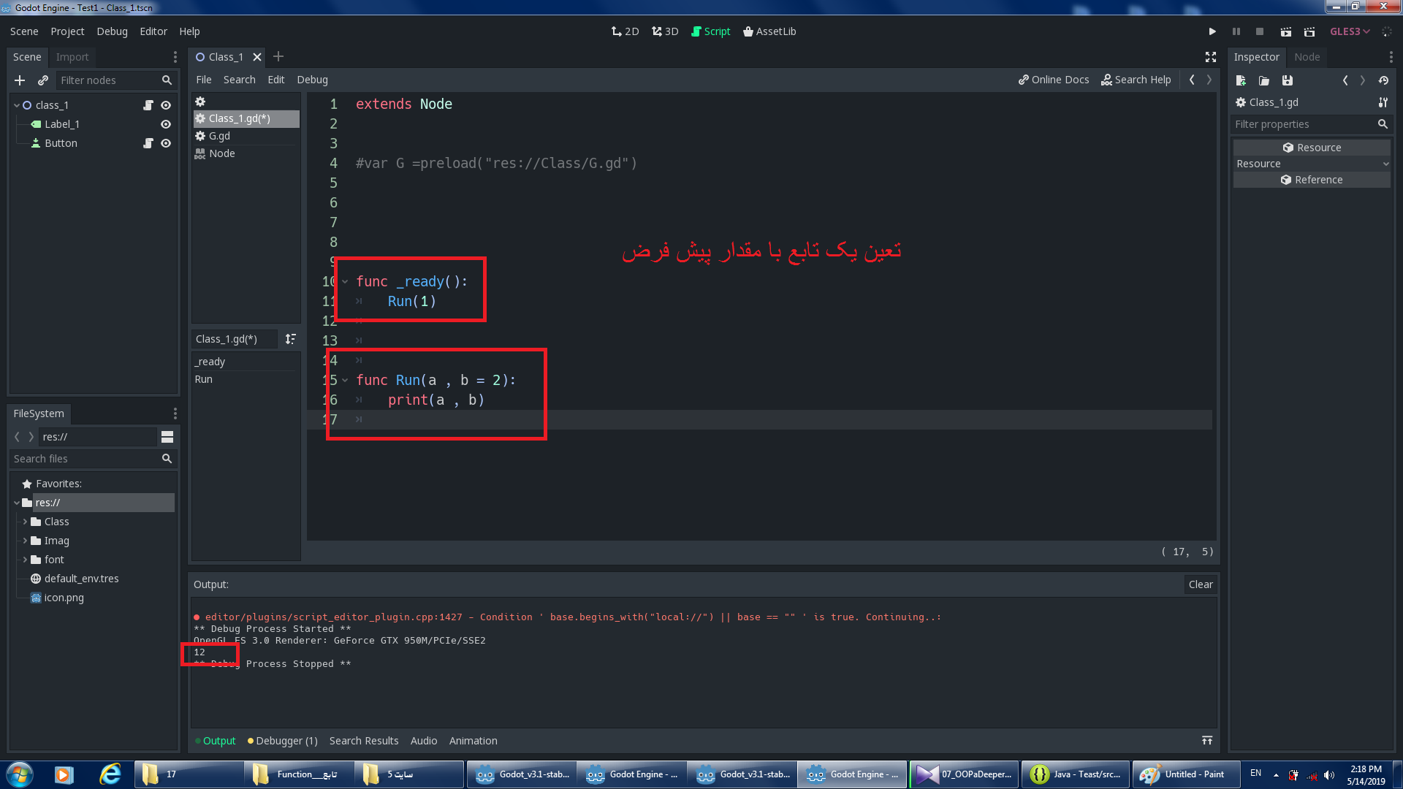

Slide 15
ساخت تابع ازنوع خواص

